Slide 1
Configurarea mișcării robotului
BY SANJAY AND ARVIND SESHAN
Această lecție utilizează soft-ul SPIKE 3

Slide 2
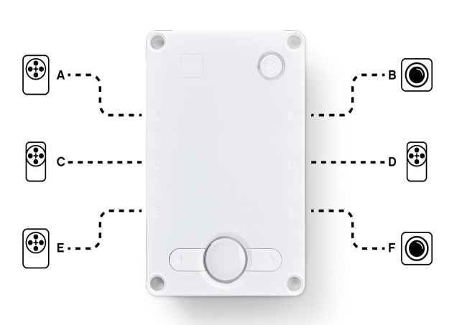
Obiectivele lectiei
Aflați cum să configurați mișcarea robotului pe un robot SPIKE Prime sau Robot Inventor
Notă: Deși imaginile din această lecție utilizează block-urile SPIKE Prime acestea sunt aceleași și pentru Robot Inventor
Aflați cum să adăugați primele block-uri de programare în planul de lucru

Slide 3
De ce să vă configurați codul?
Fiecare robot este diferit.
Înainte de a-l programa să se miște sau să se rotească, mai întâi trebuie să setăm modul în care este configurat robotul:
În ce porturi sunt conectate motoarele de tracțiune?
Ce tip de roti folosești?
Cât de repede vrei să se miște?
Vrei să te oprești imediat la sfârșitul unei mișcări?
Aceste informații trebuie să se regăseacă în fiecare program pe care îl scrii.

Slide 4
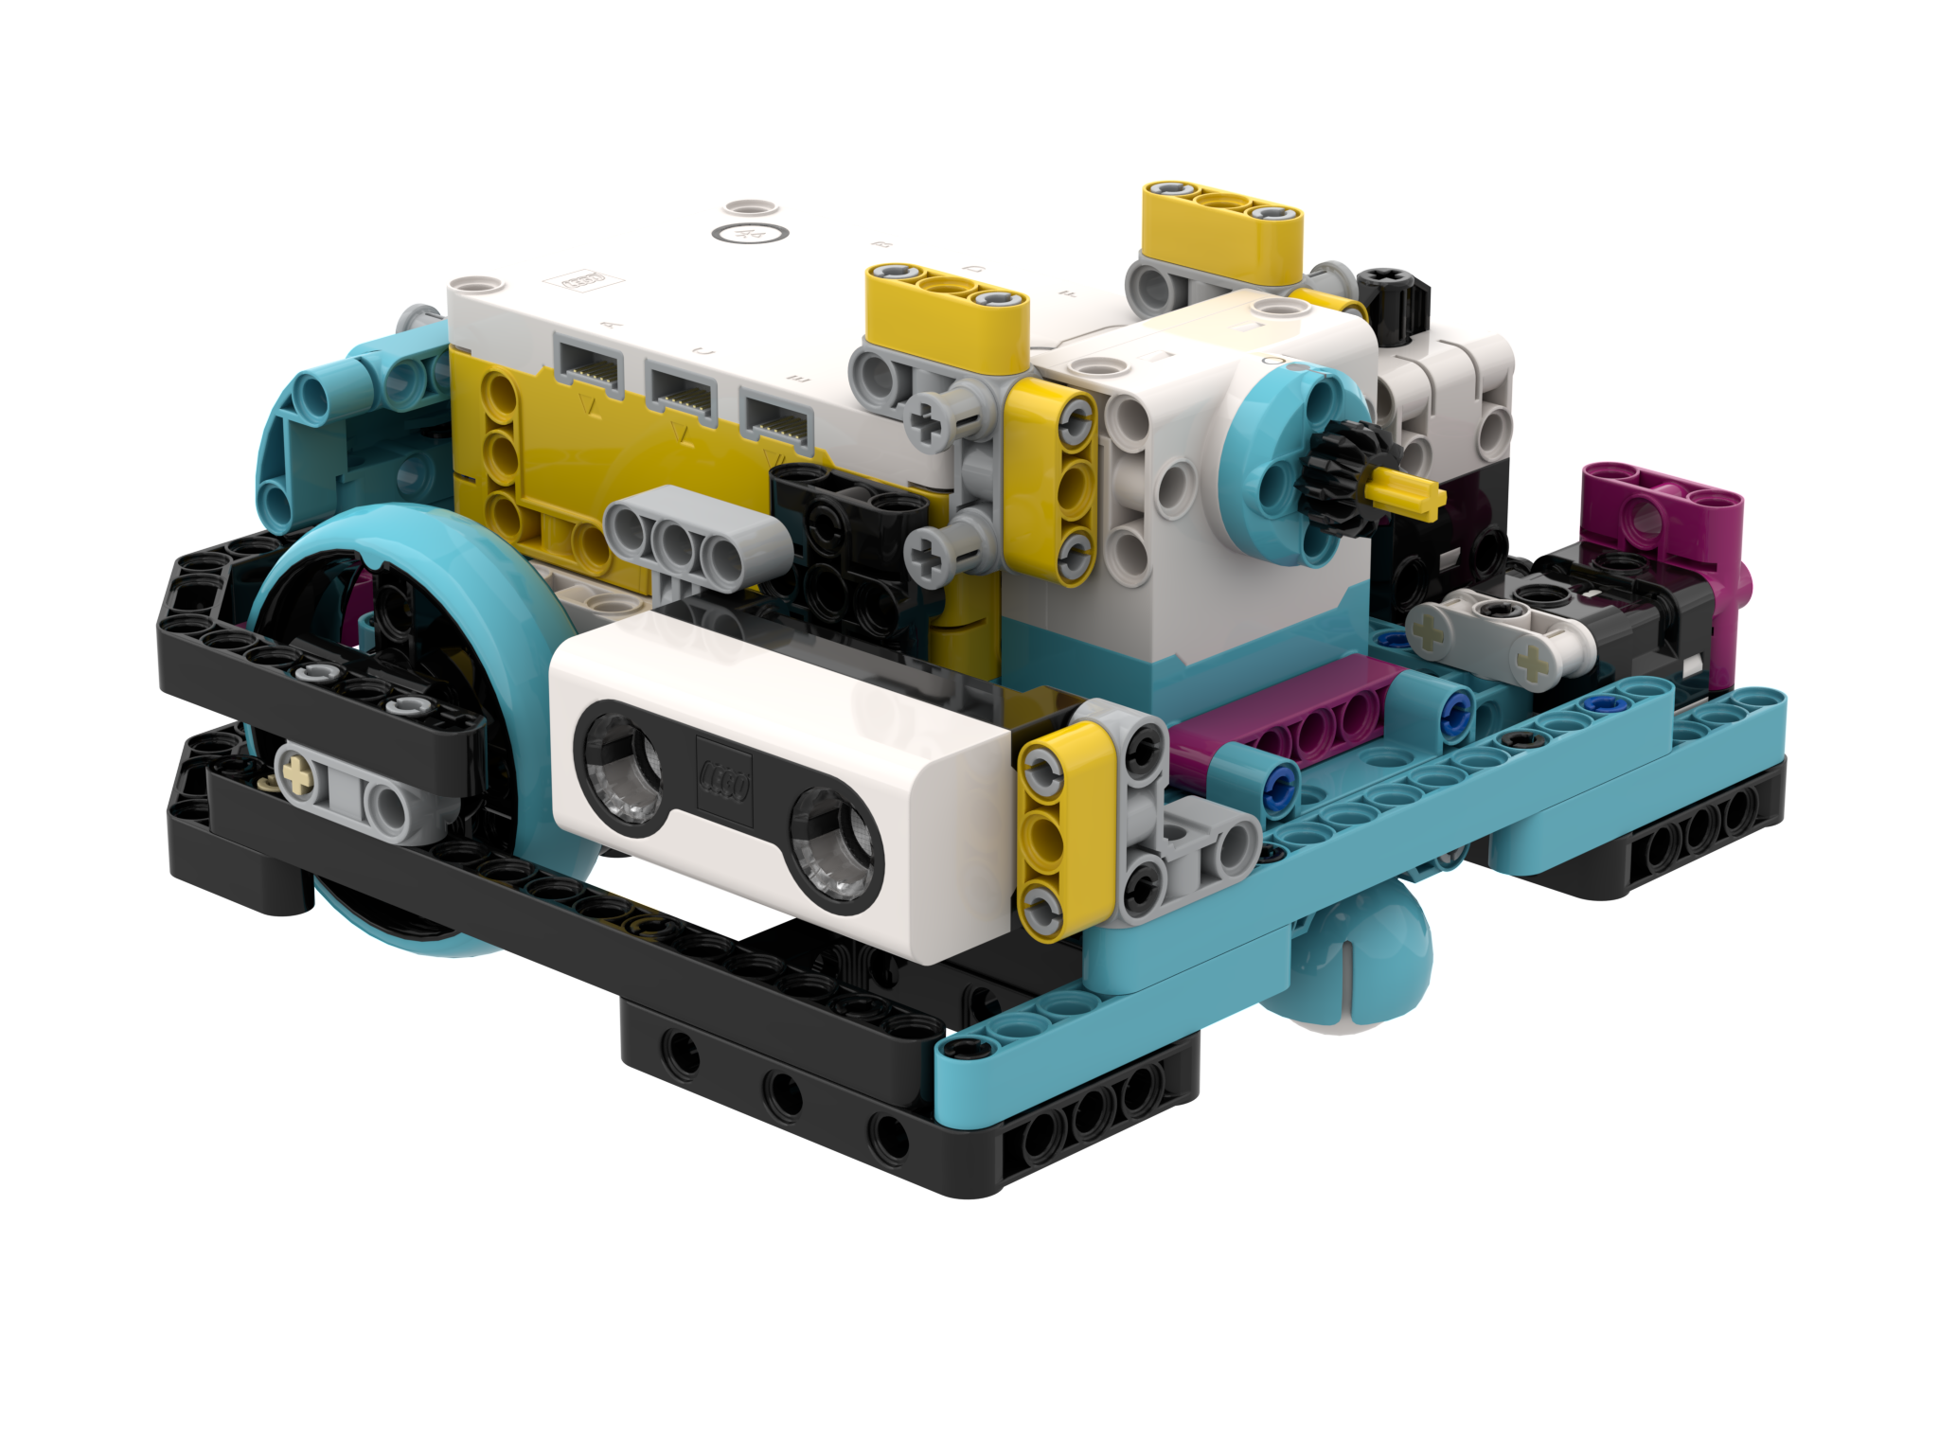
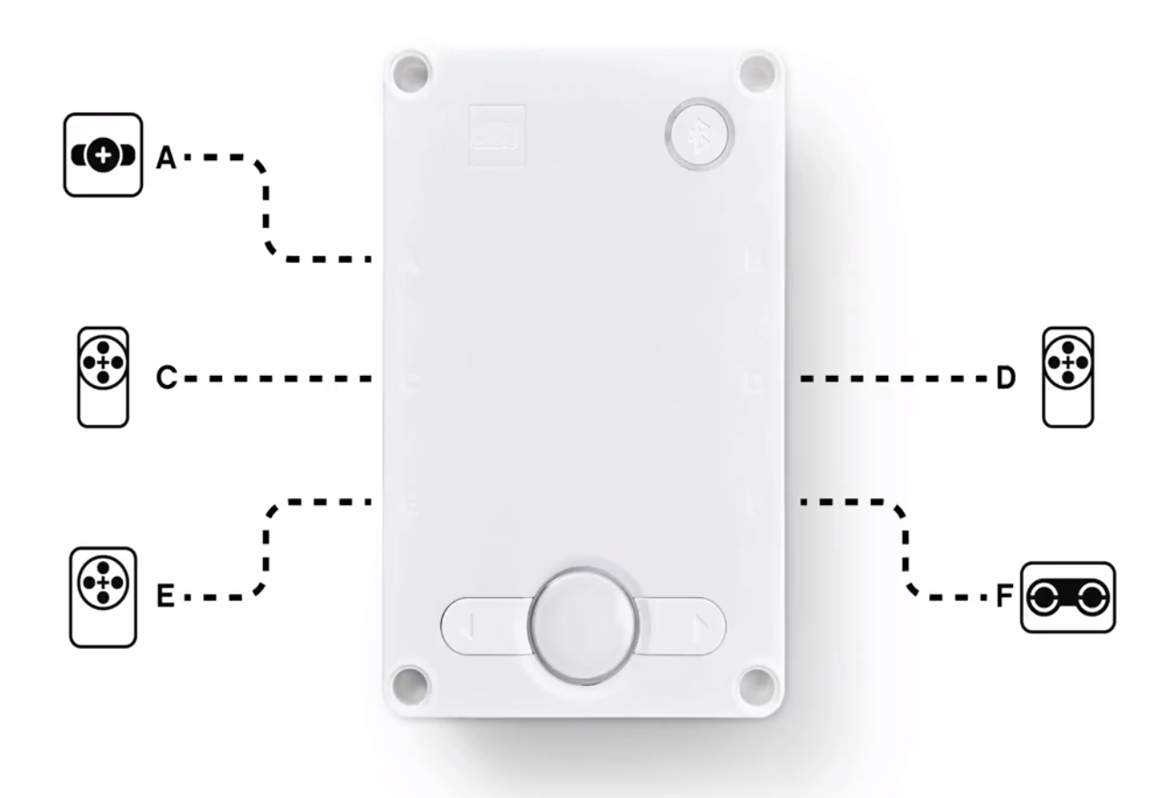
Ce este conectat în fiecare port?
Droid Bot IV
ADB
Droid Bot IV Configuration
ADB Default settings
Motor
Motor
Motor
Motor

Slide 5
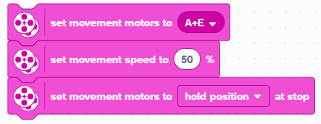
Configurarea block-ului de mișcare
Înainte de a utiliza block-urile de mișcare, este necesar să configurăm mai întâi robotul.
Sunt necesare 3 block-uri pentru aceasă operațiune:
Left
A
Stabilește ce motoare sunt conectate la roțile din stânga și din dreapta (schimbați setările robotului dvs.). Orice block are 2 input-uri pentru roți – prima este pentru roata din stânga și a doua este pentru dreapta.
Right
E
Setează viteza „implicită” pentru block-urile de mișcare, o vei utiliza mai târziu în program,
Determină ce face robotul la sfârșitul unui block de mișcare (frânare, poziție de menținere sau croazieră). Pentru a accesa acest block, va trebui să adăugați „Mai multe blocuri de mișcare” din extensiile de block-uri.

Slide 6
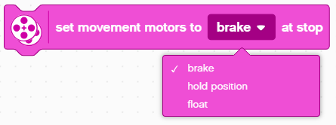
Modalități de oprire: frânare vs menținere vs croazieră
Frânare - după mișcare, motoarele se opresc brusc.
Menținere poziție – după deplasare, motorul se oprește și se utilizazează puterea motorului pentru a contracara orice altă mișcare ulterioară până când motorul nu este utilizat din nou. Nu veți putea mișca motorul cu mâna.
Croazieră – după mișcare, motoarele sunt lăsate să se miște ca urmare a inerției
În general, vom folosi menținere sau frânare în majoritatea programelor.

Slide 7
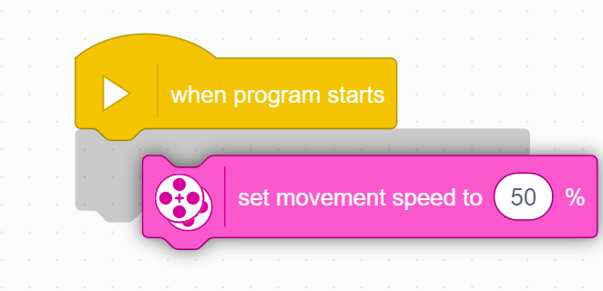
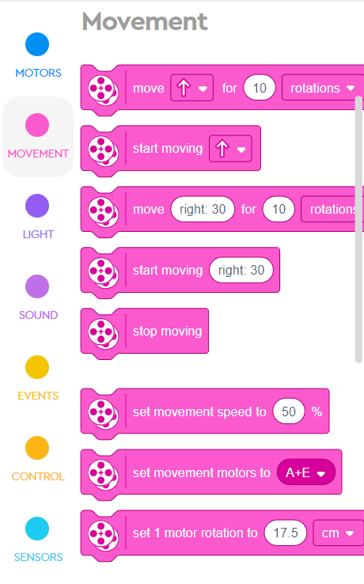
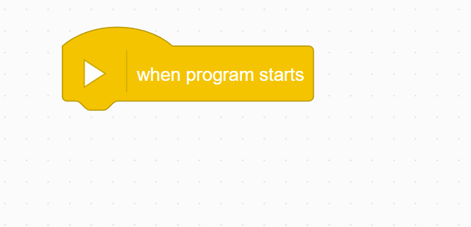
Cum adaugi un block în program
PASUL 1: Faceți click și mențineți apăsat blocul Set Speed ​​și trageți în zona de programare
PASUL 2: Plasează comanda sub Block-ul de pornire (săgeata verde) (vezi animația)

Slide 8
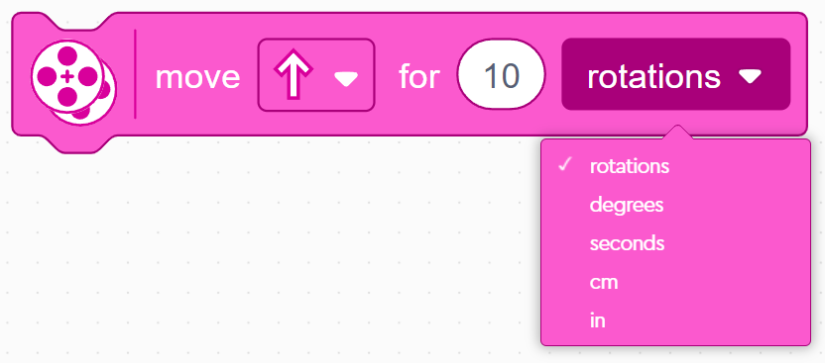
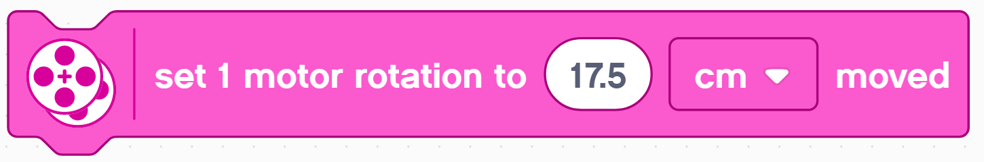

Dimensiunea roții și configurarea mișcării
x
Opțiunea implicită pentru block-ul de mișcare este deplasarea pe o distanță specificată în rotații
Vă recomandăm să specificați distanța în cm
Cu toate acestea, înainte de a utiliza acest mod, trebuie să spuneți programului numărul de cm pe rotație în funcție de mărimea roții.
Va trebui să calculezi această valoare, deoarece aceasta depinde de mărimea roții pe care o utilizezi. Următoarele două slide-uri explică diferite moduri de a calcula această valoare.
Rețineți că puteți utiliza inchi în loc de centimetri dacă preferați.

Slide 9
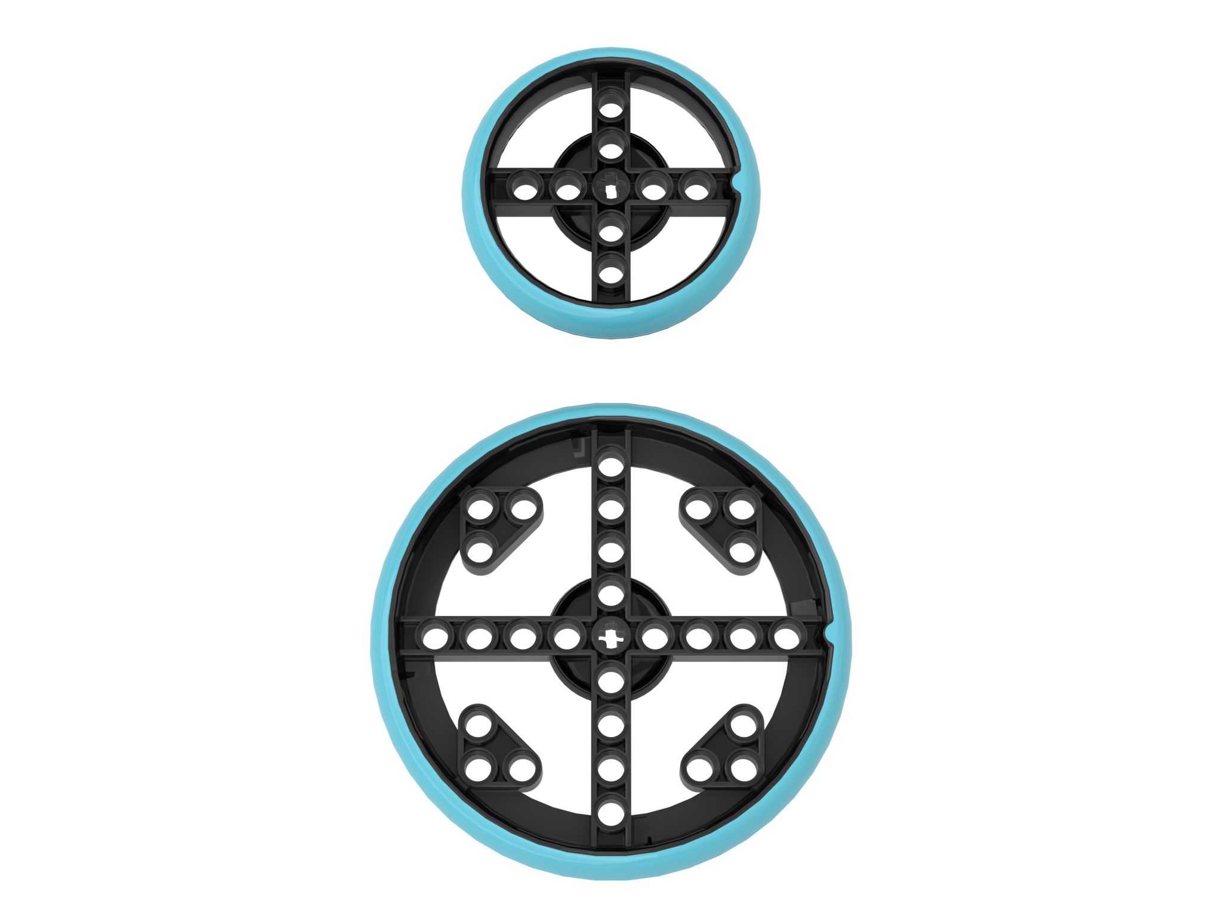
Căți cm se mișcă robotul la o rotație (Metoda1)
Căutați dimensiunea roții în mm imprimată pe anvelopa roții dvs. și împărțiți-l la 10 pentru a converti în cm (pentru că 1cm=10mm)
Înmulțiți răspunsul de la pasul 1 cu π (3.14) pentru a calcula circumferința
Utilizați valoarea pentru a seta block-ul de rotație a motorului
Exemplu de calcul folosind roțile mici standard SPIKE Prime (utilizate în Droidbot IV):
5.6cm × π = 17.5cm per rotation
Exemplu de calcul folosind roțile standard mari SPIKE Prime (utilizate în ADB):
Large SPIKE Prime Wheels = 8.8 cm în diametru
8.8 cm × π = 27.6 cm pe rotație
Helpful chart with common LEGO wheels and their diameters.
http://wheels.sariel.pl/

Slide 10
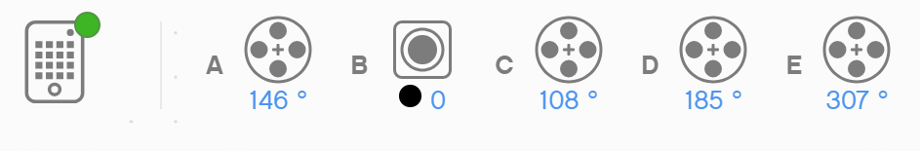
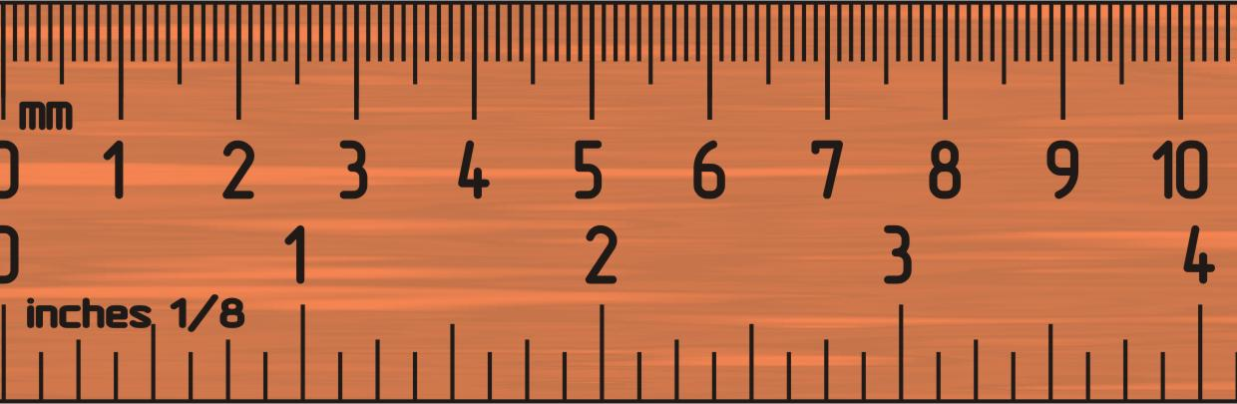
Căți cm se mișcă robotul la o rotație (metoda 2)
Utilizați Tabloul de bord pentru a vizualiza datele de la encoder-ul motoarelor robotului pentru a găsi valoarea gradelor înregistrate de motoare
Puneți rigla lângă roată/robot la 0 centimetri (indiferent de partea robotului pe care o utilizați pentru a vă alinia cu 0, ar trebui să o utilizați pentru a măsura distanța de la pasul 2)
Rotiți robotul înainte până când citirea codificatorului motorului (în software-ul SPIKE) atinge 1 rotație sau 360 de grade. Odată ce învățați să programați mișcarea, puteți programa robotul să se deplaseze cu 1 rotație înainte.
Citiți numărul de CM pe care robotul i-a parcurs de-a lungul riglei
Utilizați valorile pentru a configura mișcarea robotului dvs
A
E

Slide 11
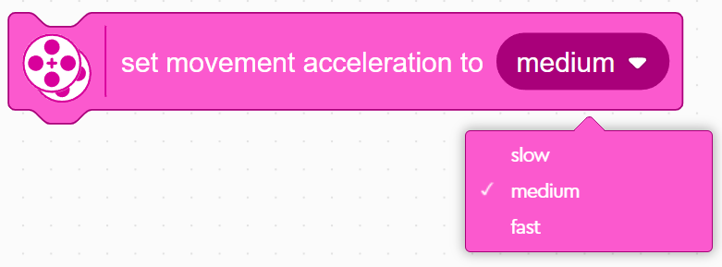
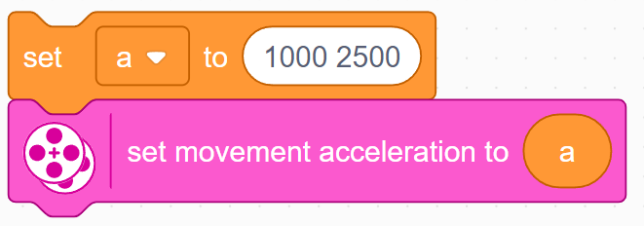
accelerare
De asemenea, puteți alege să setați cât de repede accelerează și decelerează motoarele la pornire/oprire
Valoarea implicită este medie, dar o puteți schimba în lent sau rapid
În plus, variabilele pot fi utilizate pentru a regla fin atât accelerația, cât și decelerația motorului în mod individual, cu valori 1-10000
Mai multe despre accelerație pot fi găsite în Lecția de accelerare din Unitatea de Mișcare avansată

Slide 12
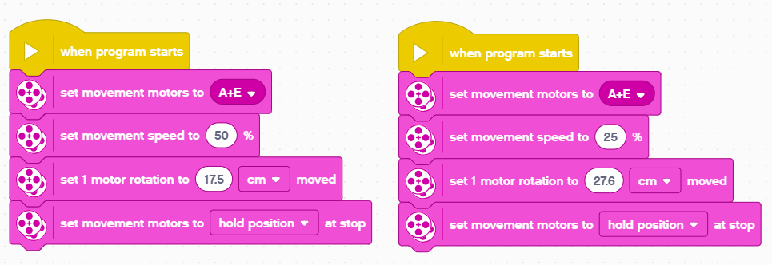
Să Punem laolaltă tot ce am învățat
Pentru Droid Bot IV sunt folosite roți mai mici. La o singură rotație robotul se mișcă doar 17,5 cm. Prin urmare, viteza de deplasare implicită este setată mai mare.
Pentru ADB se folosesc roțile mai mari. La o rotație robotul se mișcă 27,6 cm. Am setat viteza de mișcare implicită mai mică pentru un control suplimentar.
Droid Bot IV
ADB

Slide 13
CREDITS
Această lecție de SPIKE Prime a fost realizată de Sanjay Seshan și Arvind Seshan.
Mai multe lecții sunt disponibile pe www.primelessons.org
Această lecție a fost tradusă în limba romană de echipa de robotică FTC – ROSOPHIA #21455 RO20
This work is licensed under a Creative Commons Attribution-NonCommercial-ShareAlike 4.0 International License.

